Slide 1
【微波谐振器】
小组成员
夏可为 王碧杉 李鑫茂 高懿凝 邓惠 张瑞祥 肖阳

Slide 2
4.1 微波谐振器
01
谐振腔的作用
02
谐振腔的来源
03
谐振腔的优点
04
谐振腔的分类

Slide 3
4.1 微波谐振器
LC谐振器
选频 | 滤波 | 倍频

Slide 4
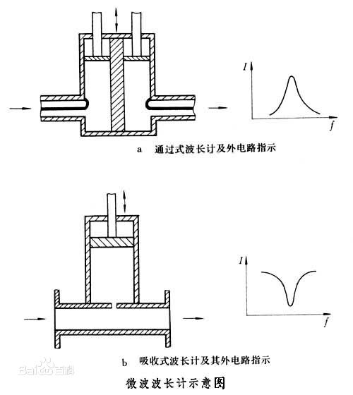
4.1 微波谐振器
LC谐振器
微波谐振器
雷达回波箱
频率预选器
倍频器
滤波器
波长计

Slide 5
4.1 微波谐振器
Where does it come from？
LC谐振器
频率升高
减小L、C
微波谐振器
集总参数
分布参数

Slide 6
4.1 微波谐振器
What is its advantage？
损耗小
（辐射损耗，介质损耗，热损耗）
结构坚固，制造方便

Slide 7
4.1 微波谐振器
What is its classification？
传输线型
非传输线型
矩形腔
圆柱形腔
同轴腔
微带腔
介质谐振器
环形腔
球形腔
孔-槽型磁控管腔
特征：形状复杂，在一个
或多个方向上存在不均匀性
特征：两端短路或开路

Slide 8
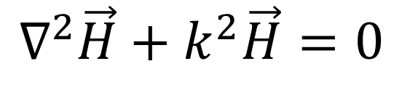
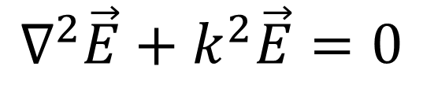
导体所封闭的金属腔，腔中电场和磁场满足：
$$∇^{2}\vec{E}+k^{2}\vec{E}=0$$
$$∇^{2}\vec{H}+k^{2}\vec{H}=0$$
--波动方程

Slide 9
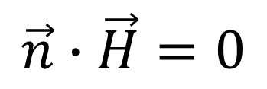
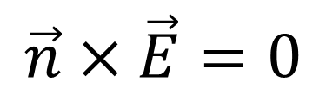
假定金属谐振腔的内表面为理想导体
$$\vec{n}×\vec{E}=0$$
$$\vec{n}∙\vec{H}=0$$
--边界条件

Slide 10
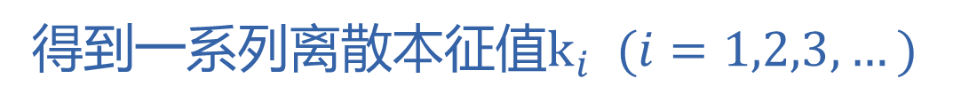

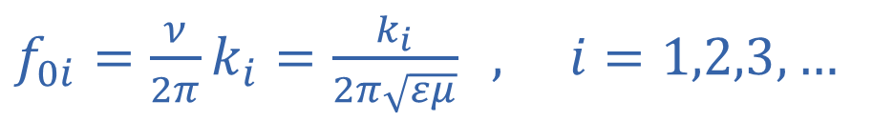
求解满足边界条件的波动方程
得到一系列离散本征值$k_{i} (i=1,2,3,…)$
每个k对应一种模式的谐振频率$f_{0i}$
$f_{0i}=\frac{ν}{2π}k_{i}=\frac{k_{i}}{2π\sqrt{εμ}} ,$ $i=1,2,3,…$

Slide 11

工作模式
几何尺寸
填充介质
谐振腔的谐振频率$f_{0i}$
很多模式均能产生谐振
不同模式对应着不同的谐振频率
微博谐振腔の多谱性
低频谐振回路

Slide 12
YOUR COMPANY
Power Point
假定为矩形波导
01
谐振腔内电场
02
谐振腔内磁场
03
谐振腔内本征频率

Slide 13
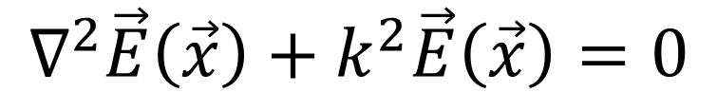
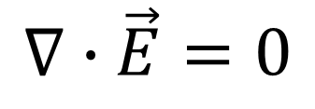
谐振腔内为自由空间，时谐电磁波满足
$$∇^{2}\vec{E}\left(\vec{x}\right)+k^{2}\vec{E}\left(\vec{x}\right)=0$$
--Helmholtz 方程
$$∇∙\vec{E}=0$$

Slide 14
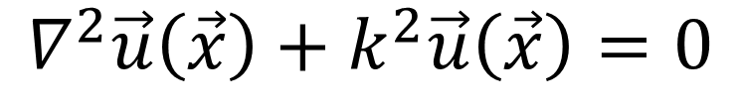
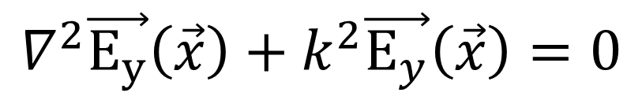
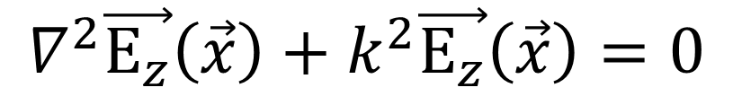
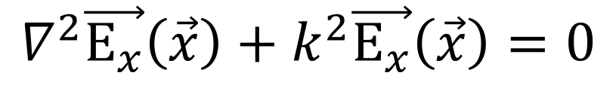
将谐振腔电场的三个分量都仿照波导中横向边界的处理
$$∇^{2}\vec{E_{x}}\left(\vec{x}\right)+k^{2}\vec{E_{x}}\left(\vec{x}\right)=0$$
统一形式：
$$∇^{2}\vec{E_{y}}\left(\vec{x}\right)+k^{2}\vec{E_{y}}\left(\vec{x}\right)=0$$
$$∇^{2}\vec{u}\left(\vec{x}\right)+k^{2}\vec{u}\left(\vec{x}\right)=0$$
$$∇^{2}\vec{E_{z}}\left(\vec{x}\right)+k^{2}\vec{E_{z}}\left(\vec{x}\right)=0$$

Slide 15
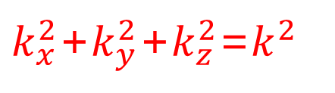
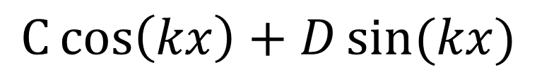
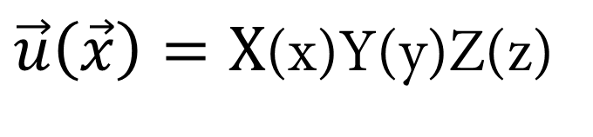
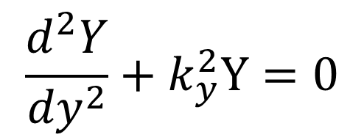
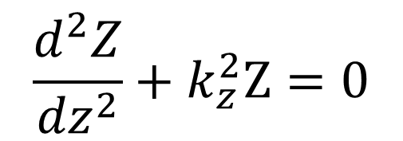
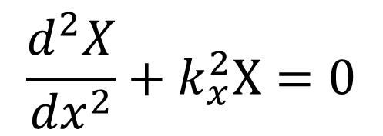
采用分离变量法求解电场的任意一个分量
$\vec{u}\left(\vec{x}\right)=X$(x)Y(y)Z(z)
$$\frac{d^{2}X}{{dx}^{2}}+k_{x}^{2}X=0$$
$k_{x}^{2}$+$k_{y}^{2}$+$k_{z}^{2}$=$k^{2}$
$$\frac{d^{2}Y}{{dy}^{2}}+k_{y}^{2}Y=0$$
$$C\cos\left(kx\right)+D\sin{(kx)}$$
特解
$$\frac{d^{2}Z}{{dz}^{2}}+k_{z}^{2}Z=0$$

Slide 16
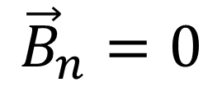
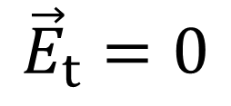
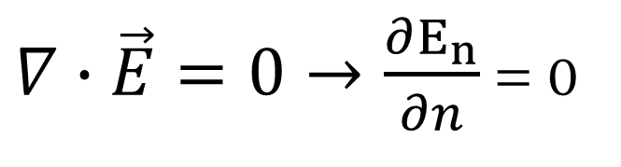
理想导体与介质分界面电磁场边值关系：
1. 导体表面外侧电场切向分量为零：
$${\vec{E}}_{t}=0$$
$∇∙\vec{E}=0→\frac{∂E_{n}}{∂n}$ = 0
2. 磁感应强度场的法向分量为零：
$${\vec{B}}_{n}=0$$

Slide 17

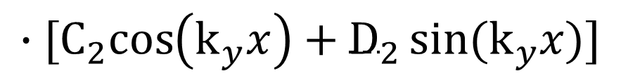
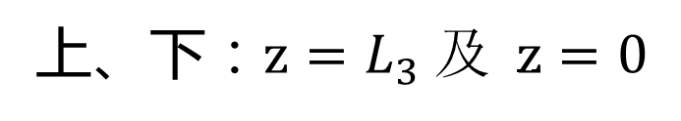
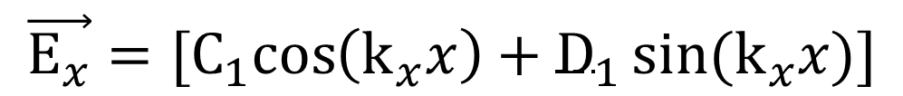
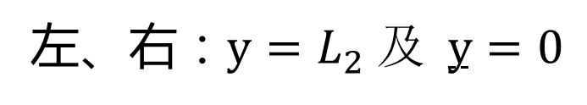
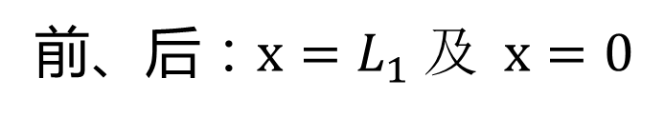



考虑电场沿x轴方向上分量的特解形式为
$$\vec{E_{x}}={[C}_{1}\cos\left(k_{x}x\right)+D_{1}\sin{(k_{x}x)}]$$
$$L_{3}$$
$$∙{[C}_{2}\cos\left(k_{y}x\right)+D_{2}\sin{(k_{y}x)}]$$
$$∙{[C}_{3}\cos\left(k_{z}x\right)+D_{3}\sin{(k_{z}x)}]$$
六个边界面：
前、后：$x=L_{1} 及 x=0$
$$L_{2}$$
左、右：$y=L_{2} 及 y=0$
$$L_{1}$$
上、下：$z=L_{3} 及 z=0$

Slide 18

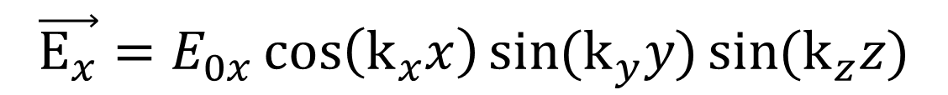
先考虑$x=0，y=0，z=0$三个面上的边界条件
$$\vec{E_{x}}={[C}_{1}\cos\left(k_{x}x\right)+D_{1}\sin{(k_{x}x)}]$$
z
$$∙{[C}_{2}\cos\left(k_{y}x\right)+D_{2}\sin{(k_{y}x)}]$$
$$∙{[C}_{3}\cos\left(k_{z}x\right)+D_{3}\sin{(k_{z}x)}]$$
$$E_{x}$$
$$\vec{E_{x}}=E_{0x}\cos\left(k_{x}x\right)\sin{(k_{y}y)}\sin{(k_{z}z)}$$
y
x

Slide 19
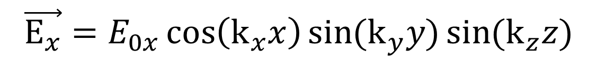
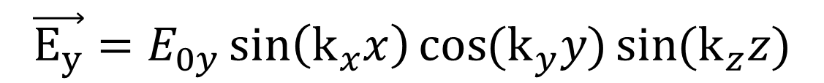
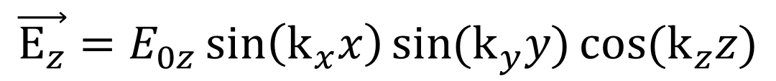
类似可得：
$$\vec{E_{x}}=E_{0x}\cos\left(k_{x}x\right)\sin{(k_{y}y)}\sin{(k_{z}z)}$$
$$\vec{E_{y}}=E_{0y}\sin\left(k_{x}x\right)\cos{(k_{y}y)}\sin{(k_{z}z)}$$
$$\vec{E_{z}}=E_{0z}\sin\left(k_{x}x\right)\sin{(k_{y}y)}\cos{(k_{z}z)}$$

Slide 20

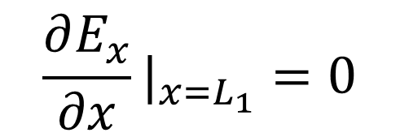
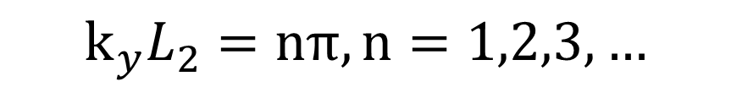

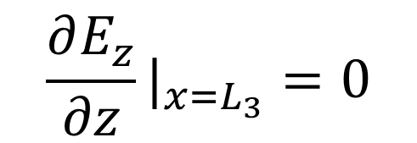
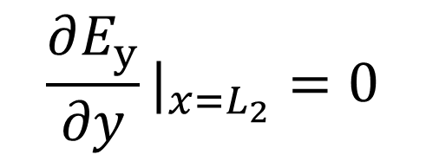
再考虑$x=L_{1}，y=L_{2}，z=L_{3}$三个面上的边界条件
$$\frac{∂E_{x}}{∂x}|_{x=L_{1}}=0$$
$$\frac{∂E_{y}}{∂y}|_{x=L_{2}}=0$$
求得：
$$k_{x}L_{1}=mπ, m=1,2,3,…$$
$$\frac{∂E_{z}}{∂z}|_{x=L_{3}}=0$$
$$k_{y}L_{2}=nπ, n=1,2,3,…$$
$$k_{z}L_{3}=lπ, l=1,2,3,…$$

Slide 21
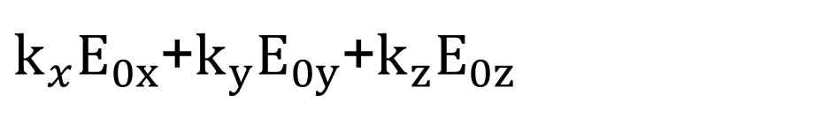
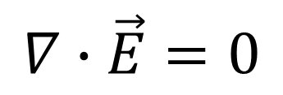

作为电磁场的解，还要求：
$$∇∙\vec{E}=0$$
$k_{x}E_{0x}$+$k_{y}E_{0y}$+$k_{z}E_{0z}$
$$=0$$
即：$E_{0x}$，$E_{0y}$，$E_{0z}中$只有两个分量是独立的

Slide 22
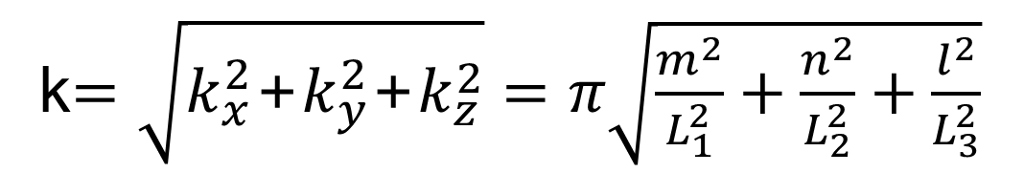
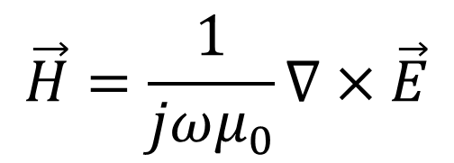
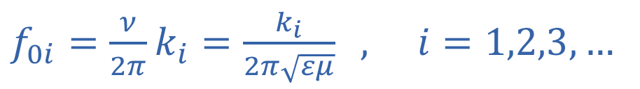
$$\vec{H}=\frac{1}{jωμ_{0}}∇×\vec{E}$$
k$=\sqrt{k_{x}^{2}\text{+}k_{y}^{2}\text{+}k_{z}^{2}}=π\sqrt{\frac{m^{2}}{L_{1}^{2}}+\frac{n^{2}}{L_{2}^{2}}+\frac{l^{2}}{L_{3}^{2}}}$
$f_{0i}=\frac{ν}{2π}k_{i}=\frac{k_{i}}{2π\sqrt{εμ}} ,$ $i=1,2,3,…$

Slide 23
谐振频率
电纳法
取谐振腔在某一参考面上的等效电路，在谐振时，此参考面上的总电纳应为零。
通过对此式的求解可得谐振频率。

Slide 24
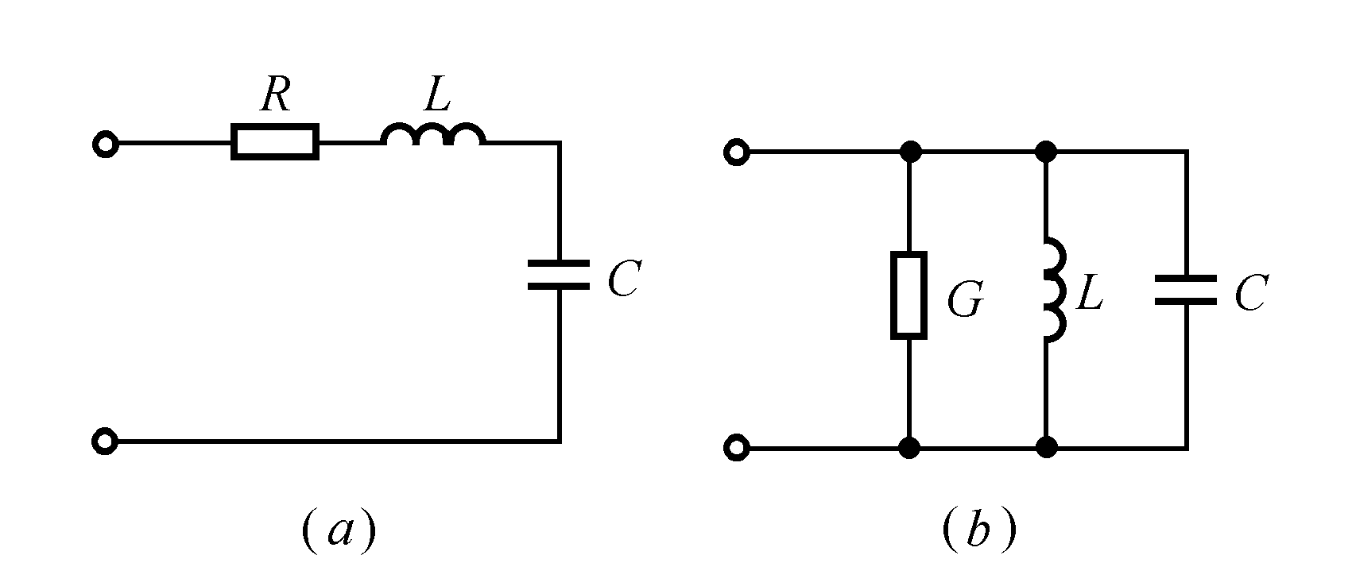
谐振频率
等效电路
单模工作的微波谐振腔可等效成下图所示的RLC串联谐振回路或GLC并联谐振回路。
串联？并联？

Slide 25
谐振频率
并联谐振电路特性
该回路的导纳为：
C
U_{m}
L
G₀

Slide 26
谐振频率
进一步可将回路并联电纳表示为：
当工作频率范围较窄时可近似认为：
因此：
且有：
另外：由于ω_{r}附近较窄的频带内，由趋肤效应引起的G的变化很小，因此可以近似认为G为常数。

Slide 27
谐振频率
由以上分析可知，集中参数的并联谐振回路在谐振频率附近的窄频带内由如下三个特性：
1。电纳曲线B = f（ω）与ω成线性关系，而且dB/dω>0；
2。电纳曲线B = f（ω）当ω＝ω_{r}时通过零点；
3。电导G近似等于常数。
对于一个工作于某一模式的谐振腔，在很窄的频率范围内，如果也具有上述的集中参数并联谐振回路的三个特性，那么就可以将它等效为一个集中参数的并联谐振回路。

Slide 28
谐振频率
集中参数的串联谐振回路在谐振频率附近的窄频带内由如下三个特性：
1。电抗曲线X = f（ω）与ω成线性关系，而且dX/dω>0；
2。电抗曲线X = f（ω）当ω＝ω_{r}时通过零点；
3。电阻R近似等于常数。
对于一个工作于某一模式的谐振腔，在很窄的频率范围内，如果也具有上述的集中参数串联谐振回路的三个特性，那么就可以将它等效为一个集中参数的串联谐振回路。

Slide 29
等效回路的参数可由谐振腔的已知基本参量来计算谐振状态下，等效回路的参数于谐振腔的参数之间的关系为：
由上面三个式子可以得到：

Slide 30
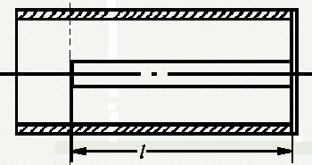
谐振频率
电纳法的应用
λr/4型同轴谐振腔
λ_{r}/4型同轴谐振腔也是传输线型谐振腔，由一端短路、一端开路的一段同轴线构成。可由电纳法求谐振频率f₀：取某一参考面，求出该参考面的总的等效电纳，谐振条件下，该总电纳为0。
根据长线理论研究结果，从腔的开路端向短路端观察的输入阻抗为：

Slide 31
谐振频率
由于谐振时，Zin(l) 趋向于无穷大（即电纳趋于零），因此：
由此得：
可见，当腔的长度l等于λ_{r}/4的奇数倍时，腔将产生谐振，因此这类腔称为四分之一（谐振）波长型（λ_{r}/4）同轴谐振腔；同样，此类腔具有多谐性。实际结构上常把开路端外导体适当延长构成截止圆波导，甚至末端用导体封盖，起衰减器作用。

Slide 32
谐振频率
集中参数法
对于某些相对来说电场与磁场分别集中在腔内空间不同部位，而谐振腔的几何尺寸又小于谐振波长λ₀，则可以按集中参数法直接计算L和C，然后根据公式
计算谐振频率f₀。

Slide 33

谐振电路的品质因数有两种定义：
以功率定义：
以能量定义：
$$Q_{0}=2π\frac{W\left(腔体的总储能\right)}{W_{T}\left(腔体在一个周期中的损耗能量\right)}$$

Slide 34
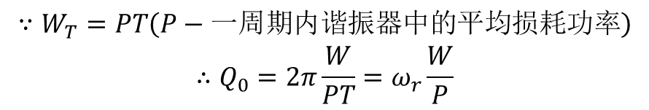
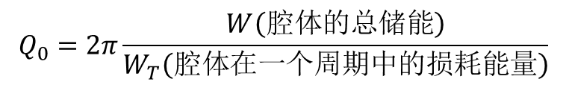
（一）固有品质因数
谐振器不与任何外电路相连接（空载）时的品质因数。
固有品质因数的定义为谐振时：
$$Q_{0}=2π\frac{W\left(腔体的总储能\right)}{W_{T}\left(腔体在一个周期中的损耗能量\right)}$$
$$\begin{matrix}∵W_{T}=PT\left(P−一周期内谐振器中的平均损耗功率\right) \\ ∴Q_{0}=2π\frac{W}{PT}=ω_{r}\frac{W}{P}\end{matrix}$$
Q₀：表征谐振器的损耗的大小、频率选择性的强弱、工作稳定度的三个重要参数。

Slide 35
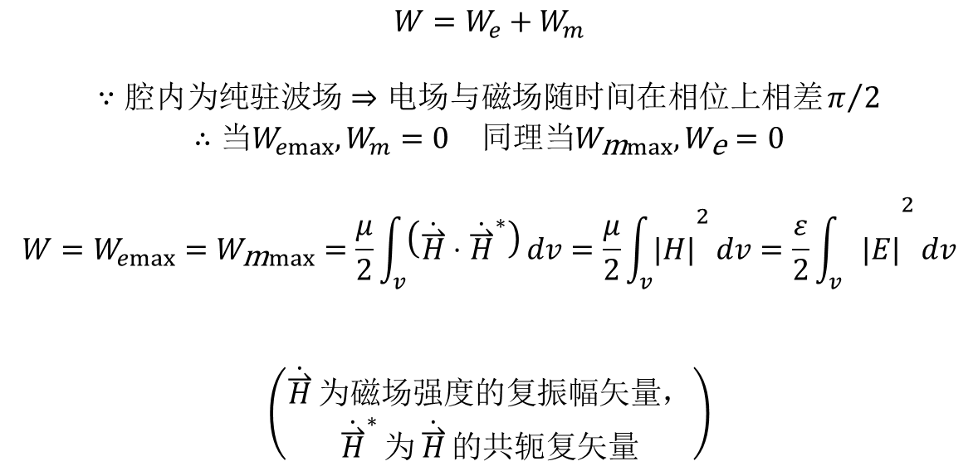
微波谐振腔的Q0:几千～几万之间，比集总LC回路高很多
谐振腔的总储能为：
$$\begin{matrix}\begin{aligned}W=W_{e}+W_{m} \\ \end{aligned} \\ ∵腔内为纯驻波场⇒电场与磁场随时间在相位上相差π/2 \\ \begin{aligned}\begin{matrix}∴当W_{emax},W_{m}=0 & 同理\end{matrix}当W_{\text{m}max},W_{\text{e}}=0 \\ \end{aligned} \\ W=W_{emax}=W_{\text{m}max}=\frac{μ}{2}\int_{v}{\left(\dot{\overset{⇀}{H}}⋅{\dot{\overset{⇀}{H}}}^{∗}\right)}dv=\frac{μ}{2}{\int_{v}{|H|}}^{2}dv=\frac{ε}{2}{\int_{v}{|E|}}^{2}dv \\ \begin{aligned} \\ \begin{aligned} \\ \left(\begin{matrix}\dot{\overset{⇀}{H}}为磁场强度的复振幅矢量， \\ {\dot{\overset{⇀}{H}}}^{∗}为\dot{\overset{⇀}{H}}的共轭复矢量\end{matrix}\right)\end{aligned}\end{aligned}\end{matrix}$$

Slide 36
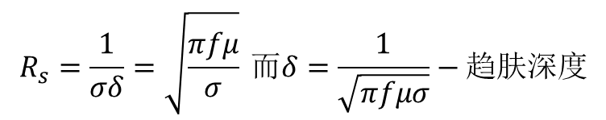
谐振器的平均损耗主要由导体损耗引起, 设导体表面电阻为R_{S}, 则有
式中, H_{t}为导体内壁切向磁场，而J_{S}=n×H_{t}, n为法向矢量。
$$R_{s}=\frac{1}{σδ}=\sqrt{\frac{πfμ}{σ}} 而δ=\frac{1}{\sqrt{πfμσ}}−趋肤深度$$
于是有：

Slide 37
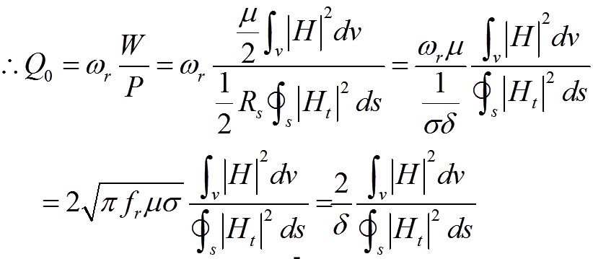
因此只要求得谐振器内场分布, 以及知道工作频率范围、腔体形状、尺寸和材料即可求得品质因数Q₀

Slide 38
为粗略估计谐振器内的Q₀值，大致看出Q₀与V、S之间的关系，可以令：
这样就得到：
当工作模式一定的时候 为一常数，用2A表示

Slide 39

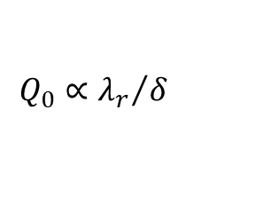

则
可见: ① Q₀ ∝ V/S， 应选择谐振器形状使其V/S大;
② 因谐振器尺寸与工作波长成正比 即 , ,
故有 , 由于δ仅为几微米, 对厘米波段
谐振器,其Q₀值将在10⁴~10⁵量级。
$$V∝λ_{r}^{3}$$
$$S∝λ_{r}^{2}$$
$$Q_{0}∝{λ_{r}}/δ$$

Slide 40
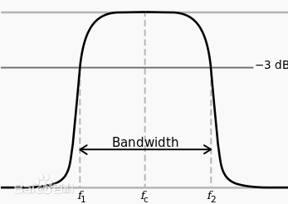


Slide 41
有载品质因数
固有品质因子是对一个孤立的谐振腔而言的，在实际应用时，谐振腔总是要与外电路相联系的, 与外电路有耦合作用。
作为负载时：
外部的电磁能量通过激励的方式送入谐振腔中
耦合腔系统
作为微波管的振荡回路时：
谐振腔向外部负载以耦合的方式送出能量

Slide 42

有载品质因数
在耦合腔系统中，考虑腔内及腔外能量损耗的品质因子称为有载品质因子, 定义为：
$$Q_{L}=2π\frac{腔内储存的电磁场总能量}{一个周期内整个耦合腔系统中总损耗能量}│_{谐振时}＝\frac{ω_{0}W_{0}}{P_{L}＋P_{e}}$$
式中 Pe为腔外负载上损耗的功率， PL为腔体本身的损耗功率。
上式也可表示为：
$$\frac{1}{Q_{L}}=\frac{P_{L}}{ω_{0}W_{0}}+\frac{P_{e}}{ω_{0}W_{0}}=\frac{1}{Q_{0}}+\frac{1}{Q_{e}}$$
其中Qe 称为外观品质因子。

Slide 43


有载品质因数
Qe和QL均为耦合谐振腔的特性参量，反映了腔的耦合程度。但是为了直接和定量地表示腔的耦合程度，定义耦合系数为
$$β=\frac{P_{e}}{P_{L}}=\frac{Q_{0}}{Q_{e}}$$
由上式可得：
$$Q_{L}=\frac{Q_{0}}{1+β}$$
故在Q0 固定的条件下，耦合越强，有载品质因子越低。
β是腔与负载耦合程度的定量表示，其数值与耦合装置的形状、大小和位置有关，耦合愈强，β愈大。

Slide 44




有载品质因数
如图是以小环耦合的谐振腔为例讨论耦合腔系统的等效电路，图中通过同轴线末端的小环与外电路耦合的谐振腔。
以MN为等效参考面：
腔内等效电路为：
损耗在腔外匹配负载中的功率为：
$$P_{Le}=\frac{1}{2}\frac{Y_{c}^{2}}{n^{2}}V_{m}^{2}$$

Slide 45




有载品质因数
如图是以小环耦合的谐振腔为例讨论耦合腔系统的等效电路，图中通过同轴线末端的小环与外电路耦合的谐振腔。
腔内总储能为：
$$W=\frac{1}{2}CV_{m}^{2}$$
腔的外部品质因数为：
$$Q_{e}=\frac{ω_{0}W}{P_{Le}}=\frac{n_{2}ω_{0}C}{Y_{e}}$$
再$由Q_{0}=\frac{ω_{0}C}{G_{0}} 和$上式可求出β：
$$β=\frac{Q_{0}}{Q_{e}}=\frac{ω_{0}C/{G_{0}}}{n_{0}ω_{0}C/{Y_{e}}}=\frac{Y_{c}}{n^{2}G_{0}}=\frac{Y_{c}}{G^{′}}=\frac{1}{\overline{G^{′}}}$$

Slide 46
等效电导
微波谐振腔的等效电路
借用LC回路的定义，用等效电导G₀ 来表示谐振腔功率损耗的大小。腔中的损耗功率为
V_{m}
L
$$G_{O}$$
C

Slide 47
等效电导
S为整个腔壁
$H_{t}$为腔体内表面的切向磁场
$R_{s}$为腔内壁的表面电阻，且$R_{s}=\frac{ωμ_{0}}{2}δ$
δ为腔壁的趋肤深度
腔壁热损耗所引起的损耗功率
Notes:
在讲解固有品质因数时有讲到这个式子

Slide 48
等效电导
$$V_{m}的值与参考面的选择有关$$
$V_{m}是$多值的，$G_{0}也是$多值的
谐振腔是分布参数系统，腔中的电场和磁场与位置有关
$$V_{m}=\int_{M}^{N}{E_{m}⋅dl}$$
Notes:
以前的知识可以知道电势差是场强的积分，选定起止点后，在这里是M,N点，即可知道此参考面上电压的值。

Slide 49
等效电导
带入$P_{L}和V_{m}的$值，即可得等效电导为

Slide 50
等效电导的测量
A
${ G}_{0}$是为了应用中的某些需要而定义的，如微波电子管中常用的环形腔，通常就选取电子注通过路径AB来计算$V_{m}$，进而计算$V_{m}$ 。
右图是速调管用的环形腔的结构图。
B
速调管中的环形腔
具有复杂形状的腔体
场结构复杂
$$G_{0}的计算困难$$
实验

Slide 51

等效电导的应用
实际情况下，谐振腔总是要与外部元件联系，此时用等效电路的分析方法较为方便
当参考面选在谐振时电场最大值处，其等效电路是并联形式
当参考面选在谐振时磁场最大值处，其等效电路是串联形式
GLC并联谐振回路

Slide 52
THANKS！

